Slide 1



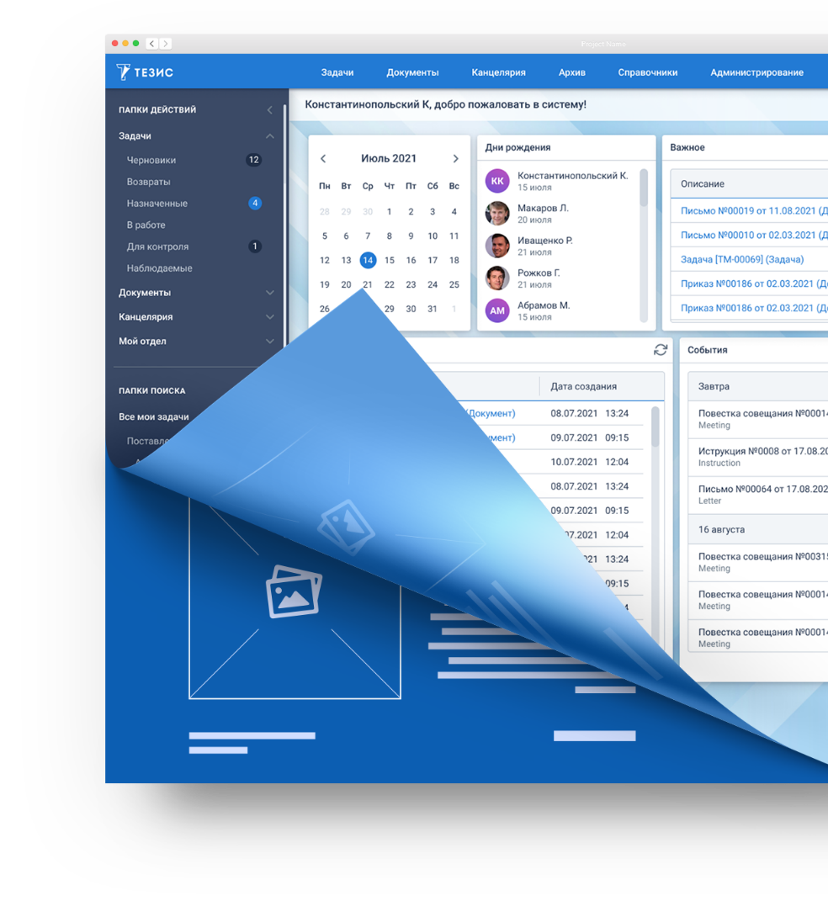
ВНЕДРЕНИЕ СЭД НА 28 000 ПОЛЬЗОВАТЕЛЕЙ
Иван Ласкин
Генеральный директор, Система ТЕЗИС

Slide 2

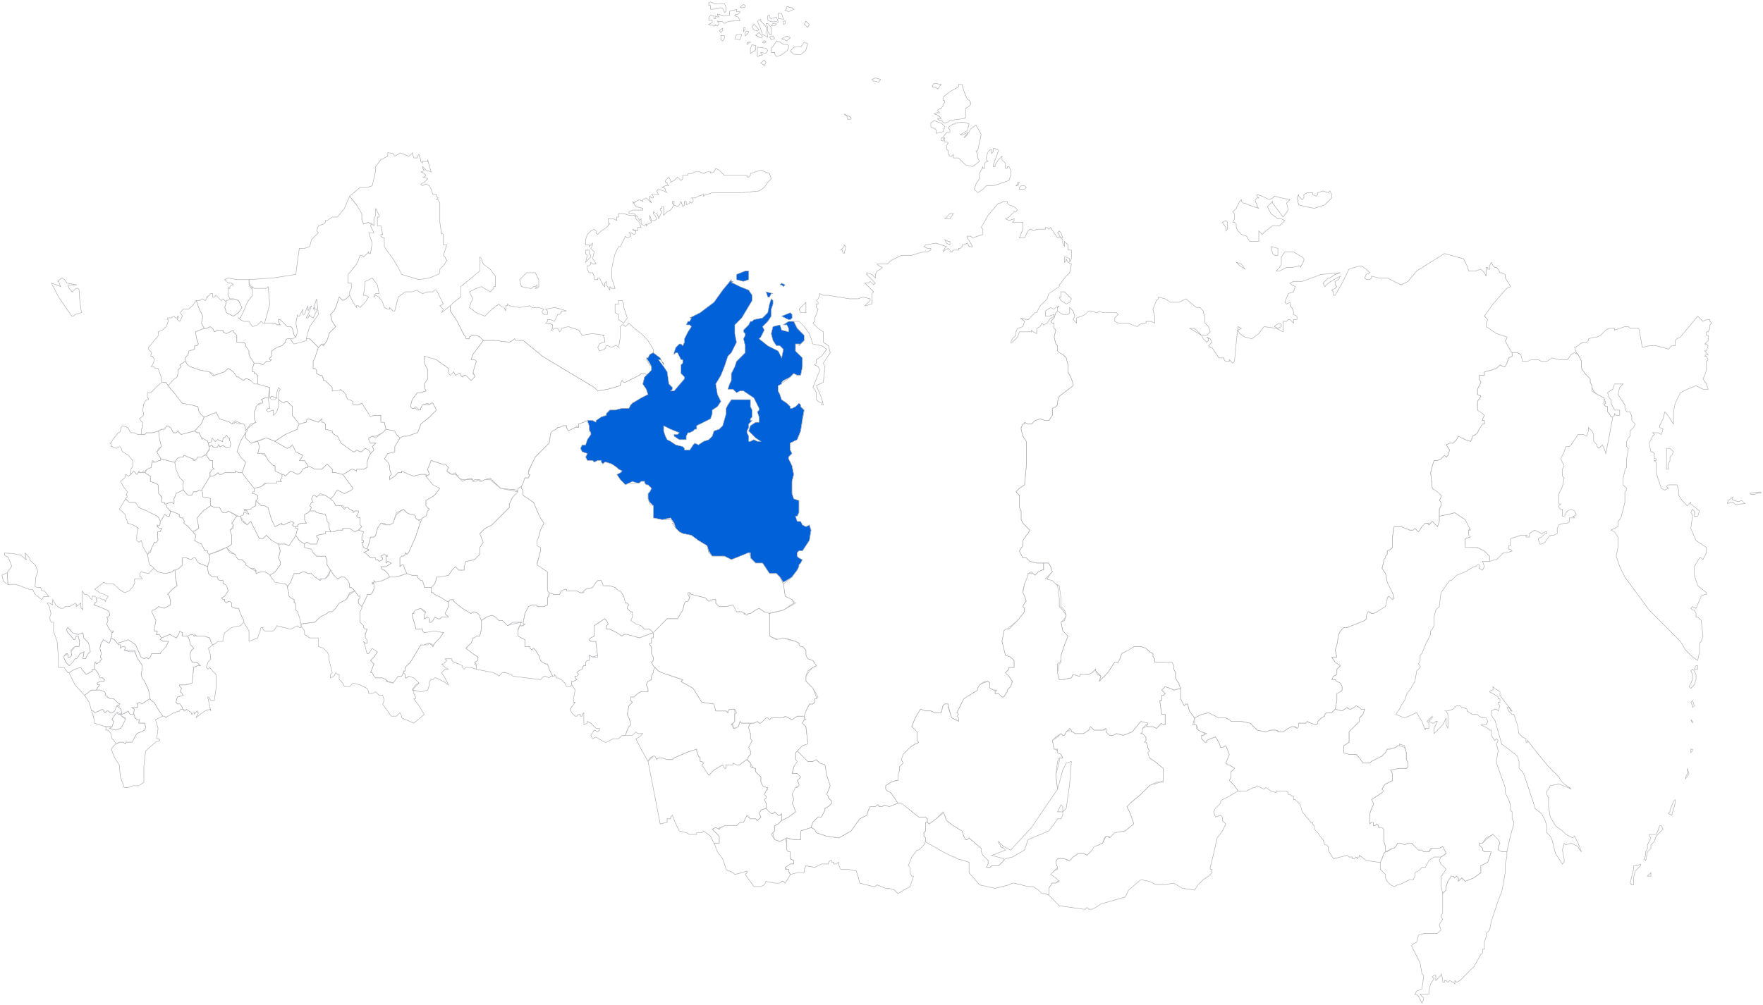
ПРОЕКТ «ДОКУМЕНТООБОРОТ В ЯНАО»
Старт проекта:
• февраль 2020 г.
Запуск в эксплуатацию:
• ноябрь 2021 г.
Цели проекта:
Подготовить платформу для автоматизации бизнес-процессов. Импортонезависимость.
Перевести на новое решение 16-17 тысяч пользователей. Полномасштабное перевнедрение.
Подготовить новое IOS приложение для губернатора ЯНАО. Удобство для принятия управленческих решение.

Slide 3

СИТУАЦИЯ НА СТАРТЕ ПРОЕКТА
Вводные:
Используется единая СЭД с территориальной схемой размещения — требуется единое облачное решение для всех организаций.
Децентрализованная схема управления системой — требуется централизация управления системой.
Перевести на СЭД ТЕЗИС планируется порядка 400 организаций.
С СЭД в регионе на момент старта проекта работает порядка
16 000 – 17 000 пользователей. Переход требуется одномоментный.
Юридически значимый документооборот — согласование НПА
и подписание документов внутри округа осуществляется
в электронном виде .

Slide 4












ОБЛАСТЬ АВТОМАТИЗАЦИИ
МЭДО
входящие/исходящие
Аппарат Губернатора
Почтовая
корреспонденция
Обращения
граждан
ЮЗЭДО. Обмен официальными
Документами и поручениями
внутри СЭД
Канцелярия
ОГВ/ОМСУ
Подведомственное
учреждение
Регистрация
входящих/
исходящих
Руководитель
подведомственного
учреждения
Согласование
документа
Утверждение
резолюций
Канцелярия
Руководитель
Проект визы
Исполнители
Исполнение
резолюций
Контроль сроков
и поручений
Контролеры

Slide 5

Вызовы проекта
№1. Импортонезависимость
Notes:
У компании Хоулмонт и у наших партнеров есть большой опыт успешно реализованных проектов в госсекторе, и о некоторых из них хотелось бы рассказать подробнее

Slide 6




ТЕХНИЧЕСКОЕ РЕШЕНИЕ
ПЕРЕХОД НА РОССИЙСКИЕ ТЕХНОЛОГИИ:
Серверная часть
Рабочее место пользователя
Переход на СУБД из реестра отечественного ПО с лицензией ФСБ — Postgres Pro
Переход на ОС из реестра отечественного ПО RED OS release MUROM (7.2)
На рабочих станциях RED OS release MUROM (7.3)
Яндекс браузер
Р7-Офис

Slide 7
Вызовы проекта
№2. Полномасштабное перевнедрение
Notes:
У компании Хоулмонт и у наших партнеров есть большой опыт успешно реализованных проектов в госсекторе, и о некоторых из них хотелось бы рассказать подробнее

Slide 8
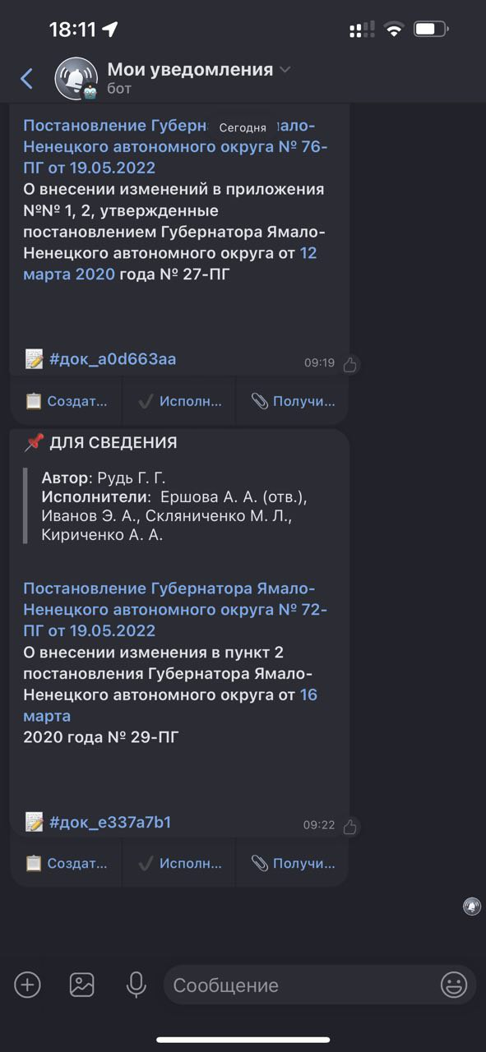
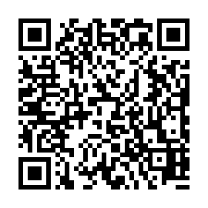
Интеграции. Миграция.
Внедрение.
Силами команды ЯНАО разработан Telegram-бот
и VK-teams бот
С использованием API ТЕЗИС разрабатываются новые интеграции с различными ГИС
Подключены все ключевые интеграции для ГИС:
  МЭДО (все актульные версии)
  ГАС, ФИАС, ССТУ ПОС
  Интернет-приемная обращений граждан и ЛК ЕПС
Подготовлена программа обучения и глобальная дорожная карта внедрения СЭД в регионе
Подготовлен обучающий портал с памятками, видеоинструкциями и контролем знаний. Видео материалы о системе доступны по QR-коду

Slide 9
Вызовы проекта
№3. Мобильное рабочее место
Notes:
У компании Хоулмонт и у наших партнеров есть большой опыт успешно реализованных проектов в госсекторе, и о некоторых из них хотелось бы рассказать подробнее

Slide 10
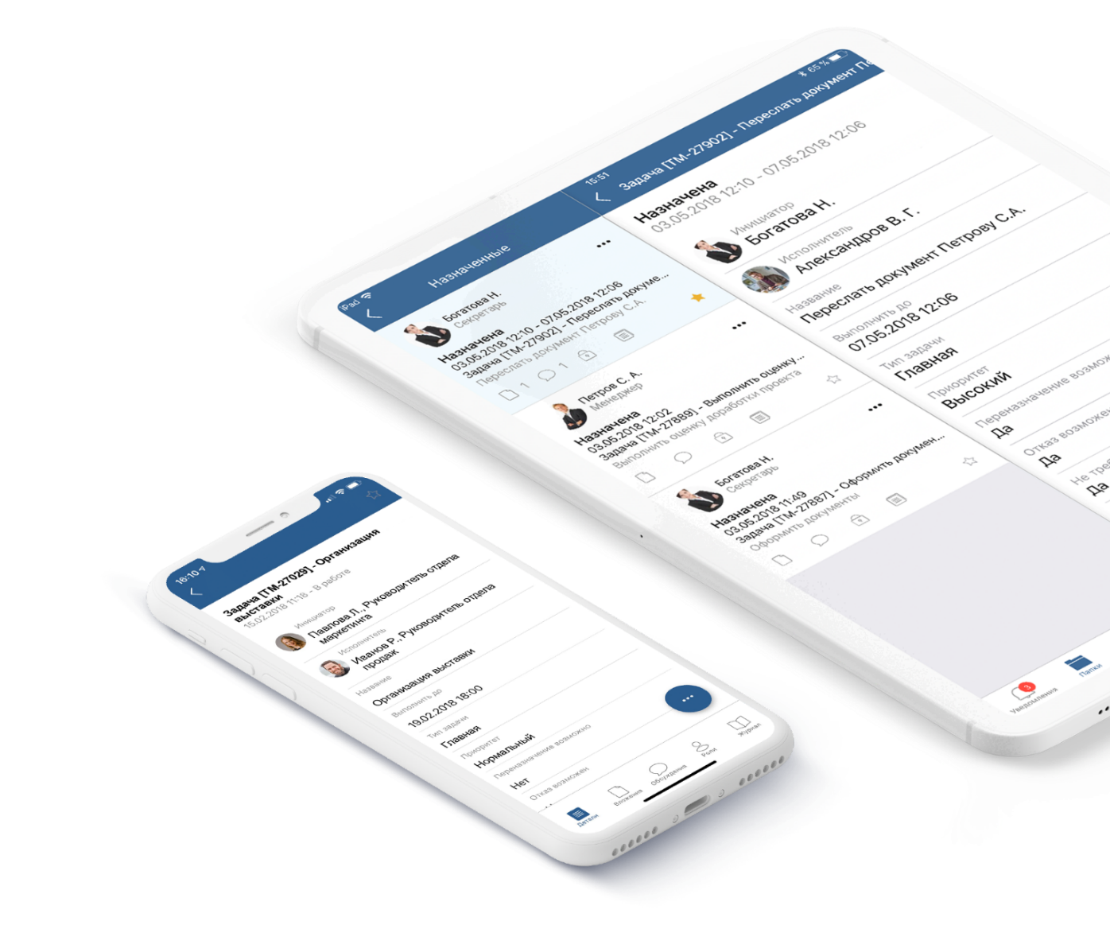
МОБИЛЬНОЕ РАБОЧЕЕ МЕСТО РУКОВОДИТЕЛЯ
Вводные:
Руководители высшего звена работают только на мобильном рабочем месте
Возможность работы онлайн и оффлайн. Полноценная работа без доступа к сети
Возможность редактирования карточки документа, резолюции и визы. Запуск новых процессов согласования и исполнения
Возможность нанесения графических
меток на образ документа

Slide 11

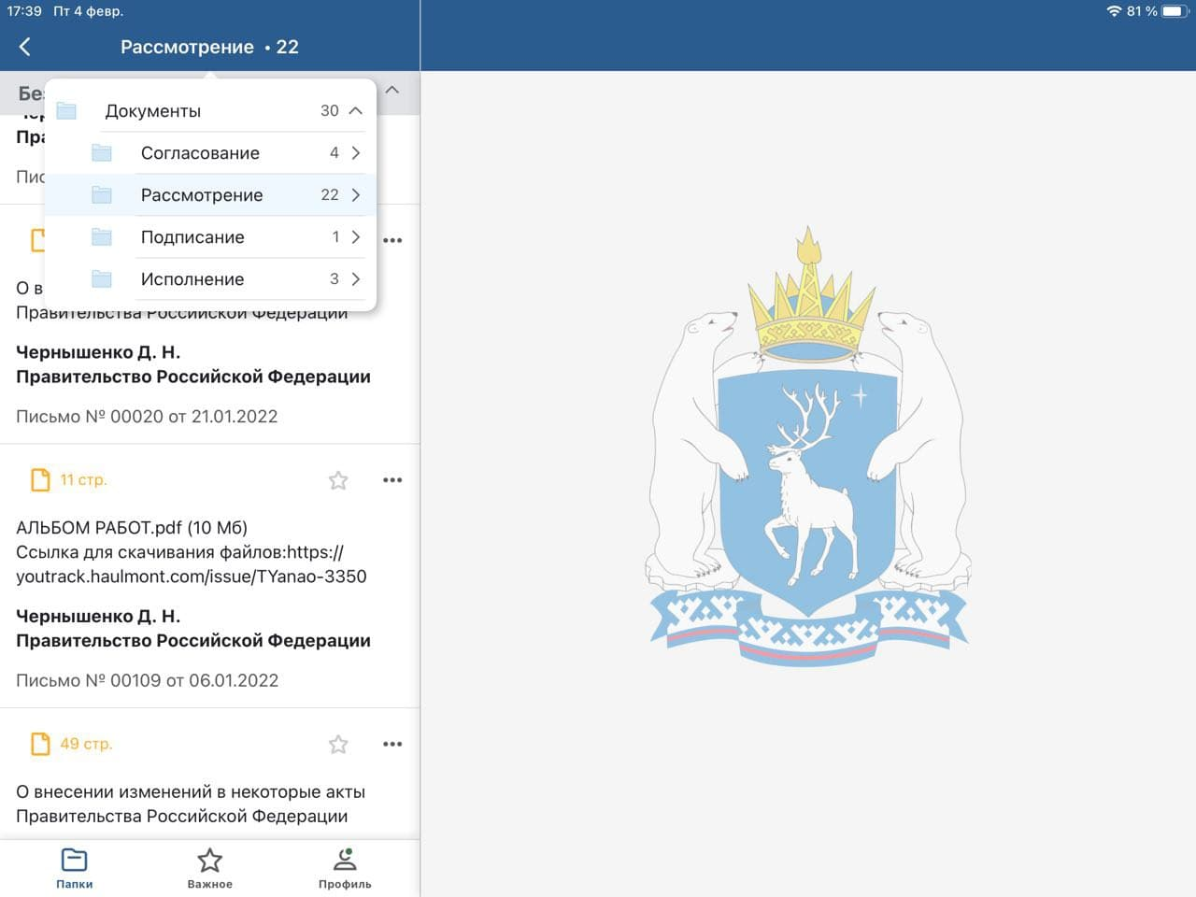

Slide 12
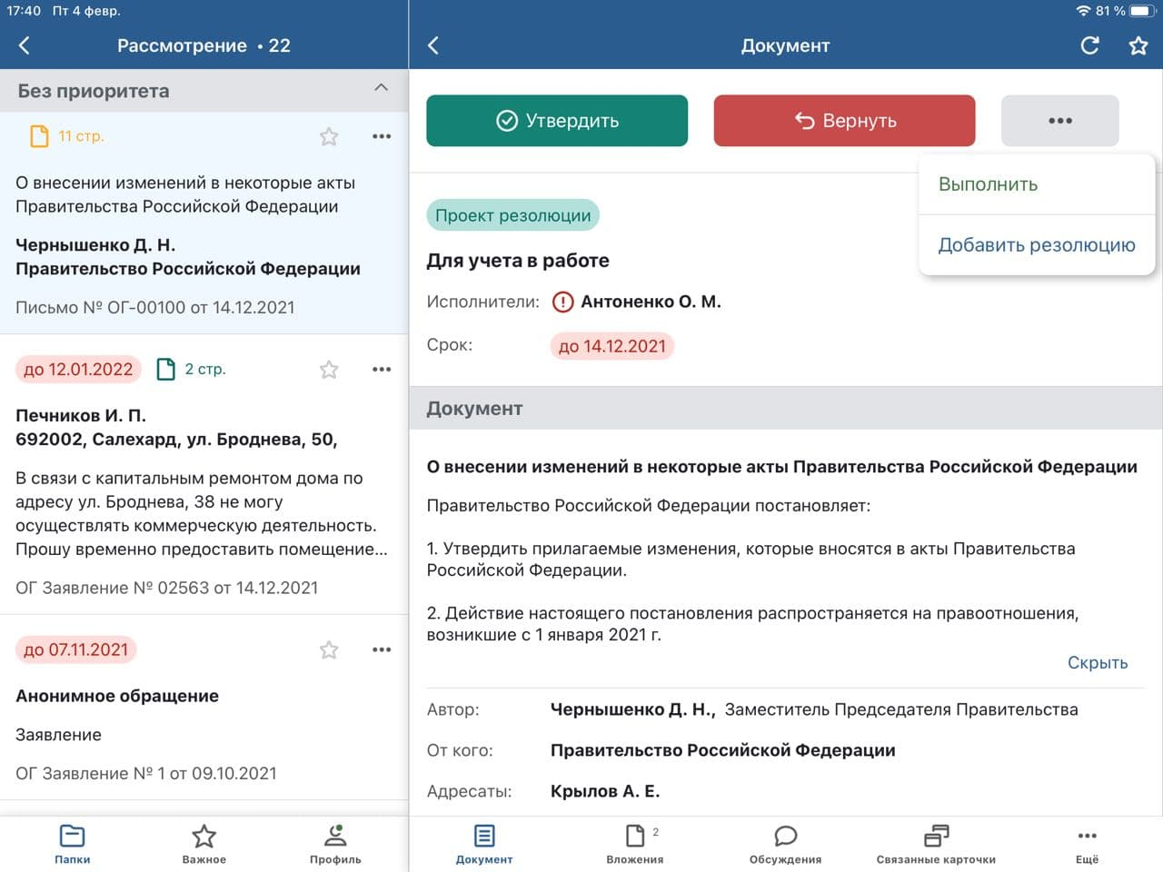

Slide 13
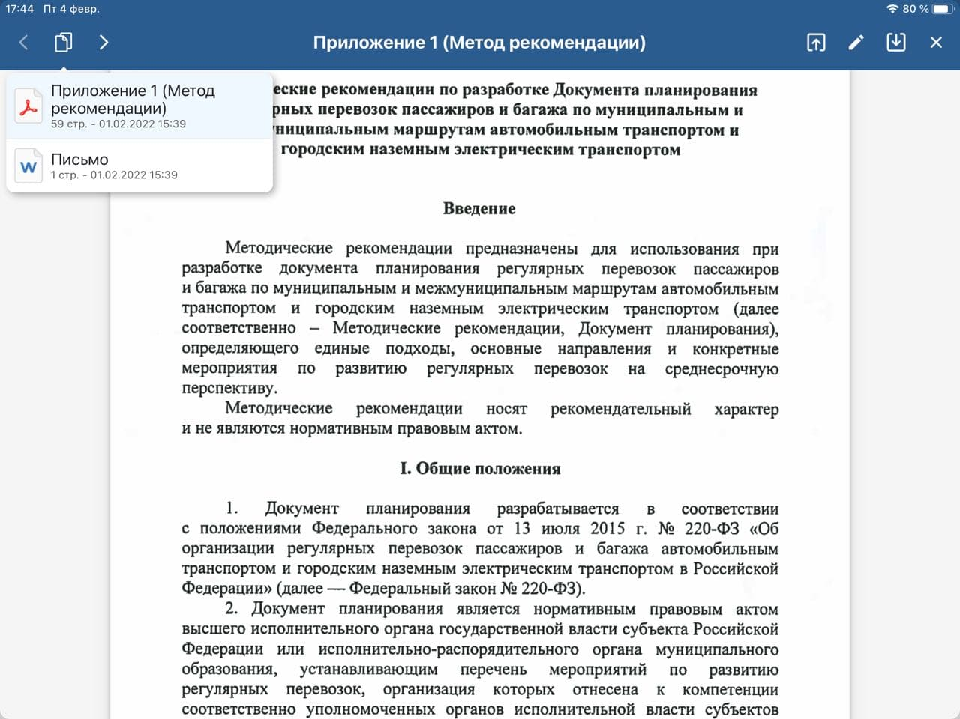

Slide 14
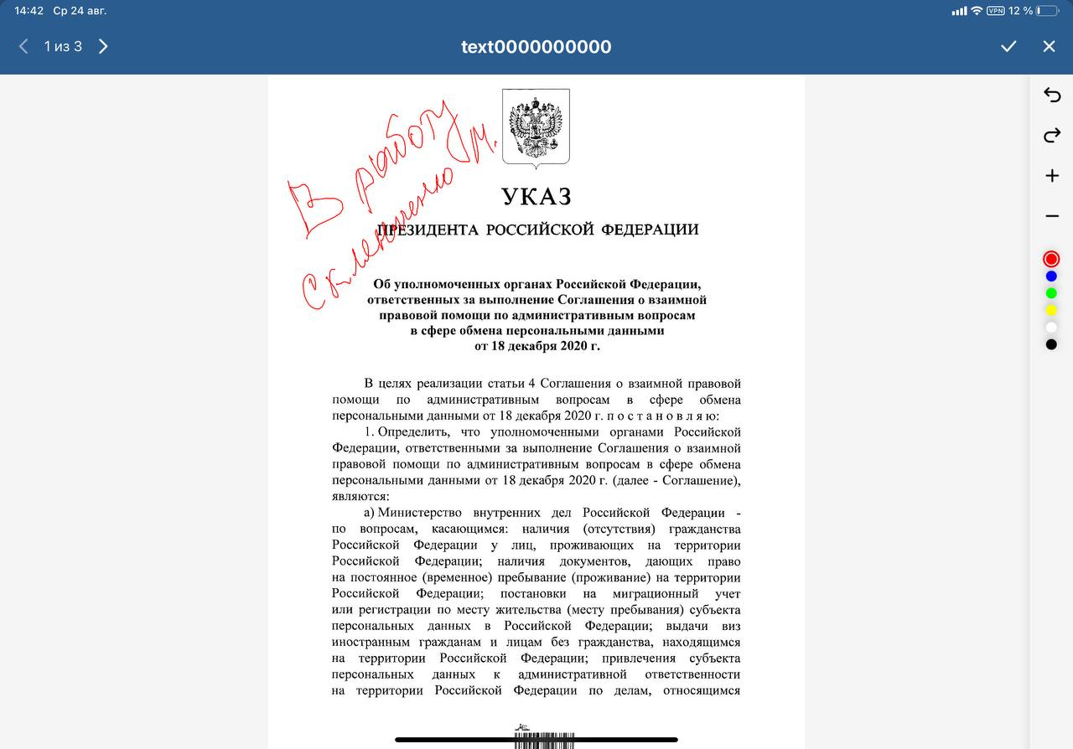

Slide 15
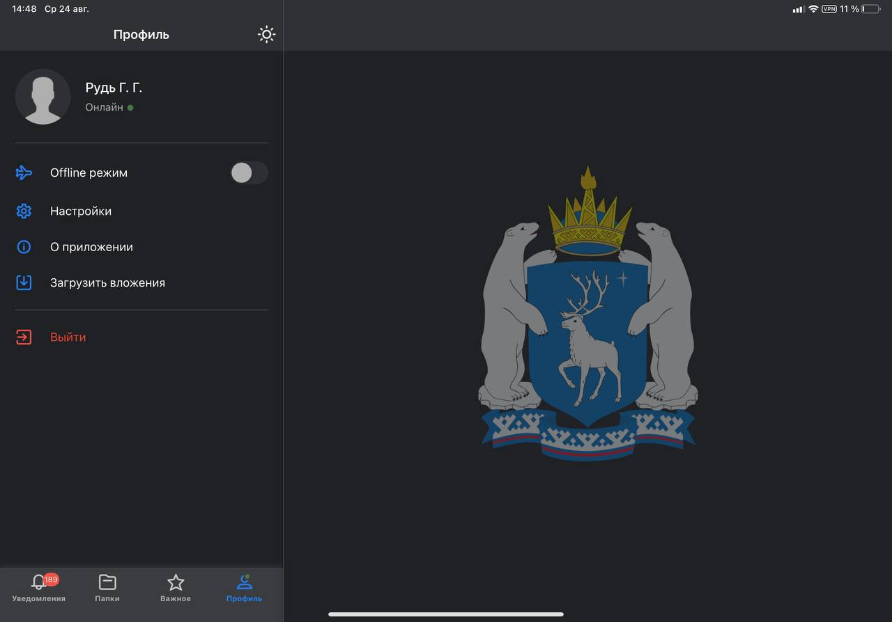

Slide 16
Итоги внедрения
Notes:
У компании Хоулмонт и у наших партнеров есть большой опыт успешно реализованных проектов в госсекторе, и о некоторых из них хотелось бы рассказать подробнее

Slide 17


Итоги за 11 месяцев
В ноябре 2021 года произошло внедрение системы ТЕЗИС в ЯНАО
Проект достиг следующих показателей:
Более 28 000 пользователей в системе
Более 8 000 одновременных пользователей ежедневно
Более 500 000 документов импортировано
Более 2 500 000 документов в системе
Более 20 000 документов обрабатывается ежедневно
Более 15 000 резолюций создается ежедневно

Slide 18
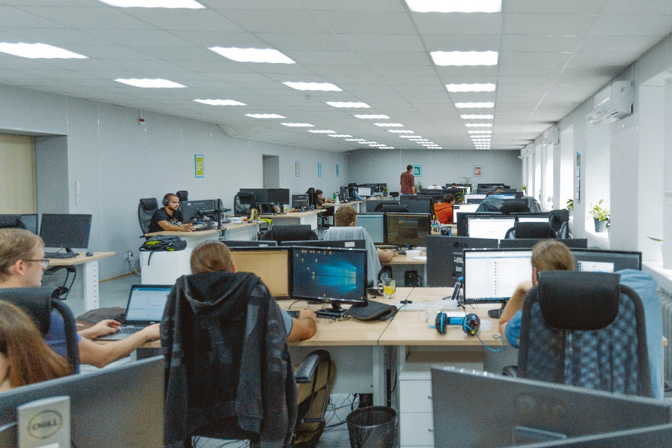
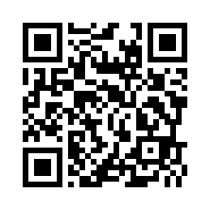



СПАСИБО
ЗА ВНИМАНИЕ
Ваши вопросы?
Вся информация
о системе
Видео материалы
8 800 77 55 205
sale@tezis-doc.ru
Notes:
Спасибо за внимание. Теперь предлагаю ознакомиться с интерфейсом системы и ее основными возможностями.

